Slide 1
Checkpoint Database

Slide 2
MySQL
MySQL :est un système de gestion de bases de données relationnelles (SGBDR). Il est distribué sous une double licence GPL et propriétaire. Il fait partie des logiciels de gestion de base de données les plus utilisés au monde , autant par le grand public (applications web principalement) que par des professionnels, en concurrence avec Oracle, PostgreSQL et Microsoft SQL Server.

Slide 3
PostgreSQL
PostgreSQL est un système de gestion de base de données relationnelle et objet (SGBDRO). C'est un outil libre disponible selon les termes d'une licence de type BSD.
Ce système est concurrent d'autres systèmes de gestion de base de données, qu'ils soient libres (comme MariaDB et Firebird), ou propriétaires (comme Oracle, MySQL, Sybase, DB2, Informix et Microsoft SQL Server). Comme les projets libres Apache et Linux, PostgreSQL n'est pas contrôlé par une seule entreprise, mais est fondé sur une communauté mondiale de développeurs et d'entreprises.

Slide 4
SQL SERVER:
Microsoft SQL Server: est un système de gestion de base de données (SGBD) en langage SQL incorporant entre autres un SGBDR (SGBD relationnel ») développé et commercialisé par la société Microsoft. Il fonctionne sous les OS Windows et Linux (depuis mars 2016), mais il est possible de le lancer sur Mac OS via Docker, car il en existe une version en téléchargement sur le site de Microsoft.

Slide 5
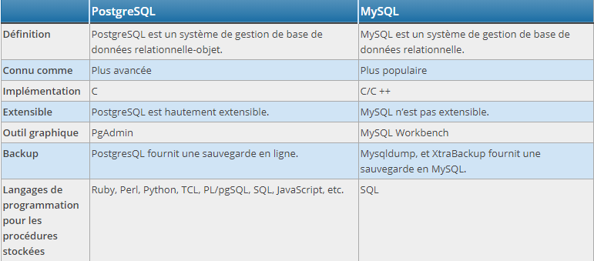
Comparaison entre PostgresSQL et MySQL

Slide 6
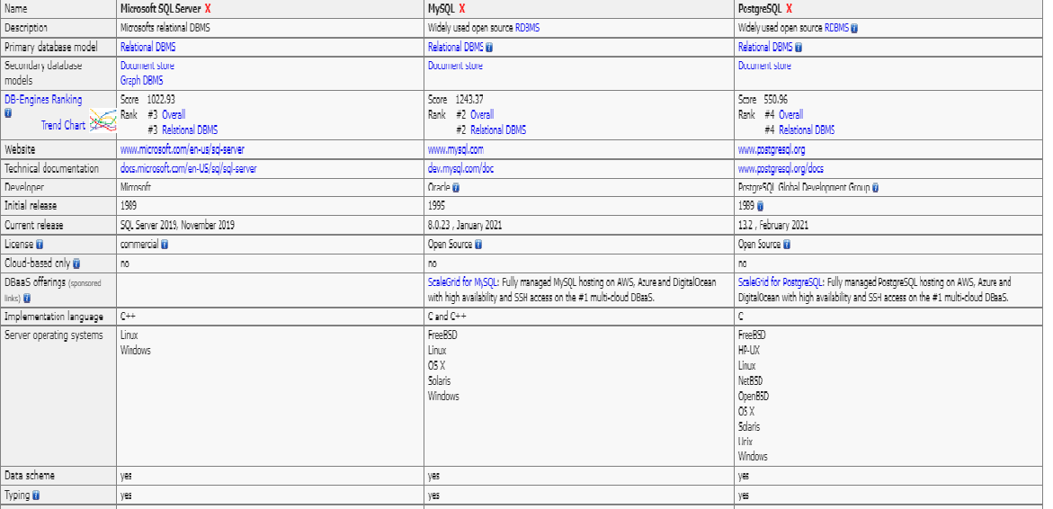
Comparaison:

Slide 7
